Slide 1

放球问题

Slide 2
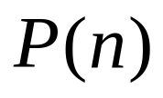

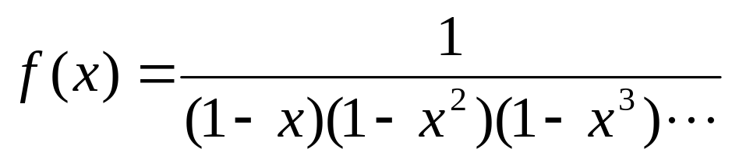

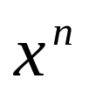

1．将n个无差别的球分发在一些无区别的盒子中，方法方式数为： --整数的拆分方式数。
的普通母函数是：
也就是 的系数。

Slide 3
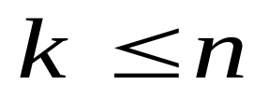
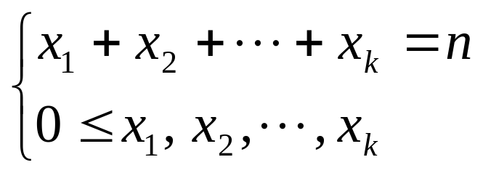
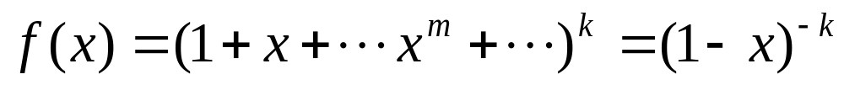
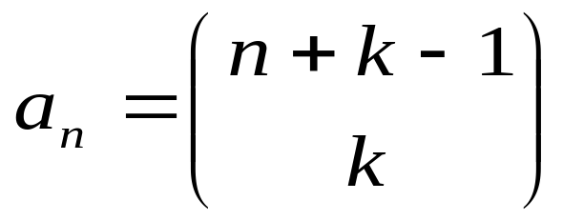
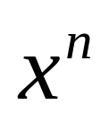
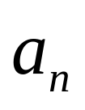
2．将n个无差别的球分发在k（ ）个有区别的盒子中（允许有空盒），放法方式数为： 的解数，也就是
中的 系数 ， 。

Slide 4
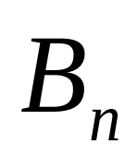
3．将n个有差别的球分发在一些无区别的盒子中，放法方式数为：Bell数 。

Slide 5
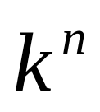
4．将n个有差别的球分发在k（ ）个有区别的盒子中（允许有空盒），放法方式数为： 。

Slide 6
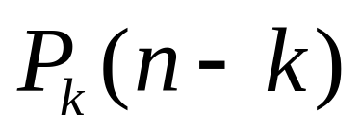
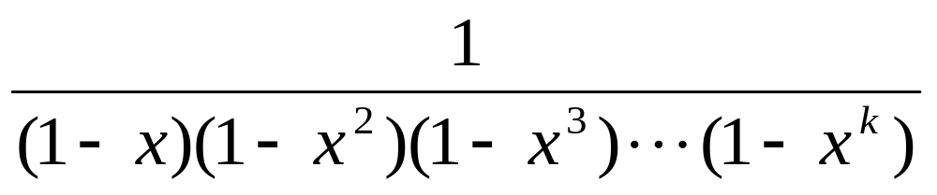
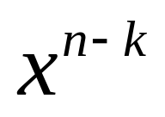
5．将n个无差别的球分发在k个无区别的盒子中，使得没有一个盒子为空，放法方式数为：由Ferrers图的对偶律，方式数为 ，也就是
中 的系数。注：实际上当n很小时直接数也很快。

Slide 7
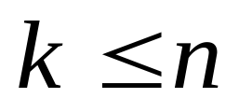
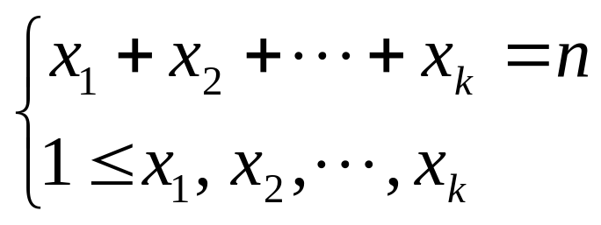
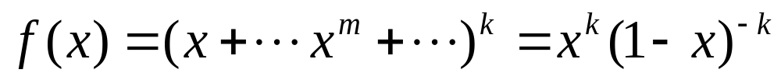
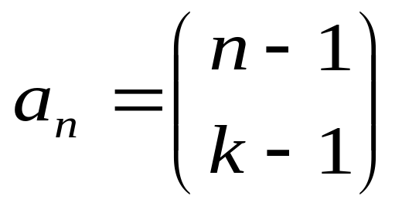
6．将n个无差别的球分发在k（ ）个有区别的盒子中（没有空盒），放法方式数为： 的解数，也就是
中的 系数 ， 。

Slide 8
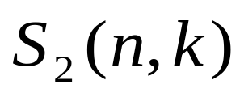
7．将n个有差别的球分发在k个无区别的盒子中，使得没有一个盒子为空，放法方式数为：第二类Stirling数 。

Slide 9
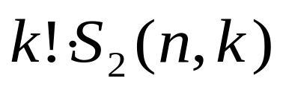
8．将n个有差别的球分发在k个有区别的盒子中，使得没有一个盒子为空，放法方式数为： 。

